Slide 1

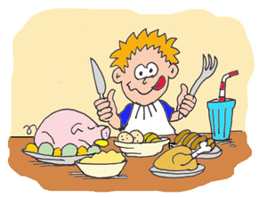
Analiza ankete o zadovoljstvu učencev s šolsko prehrano
Šolsko leto 2020/2021
Artiče, maj 2021

Slide 2
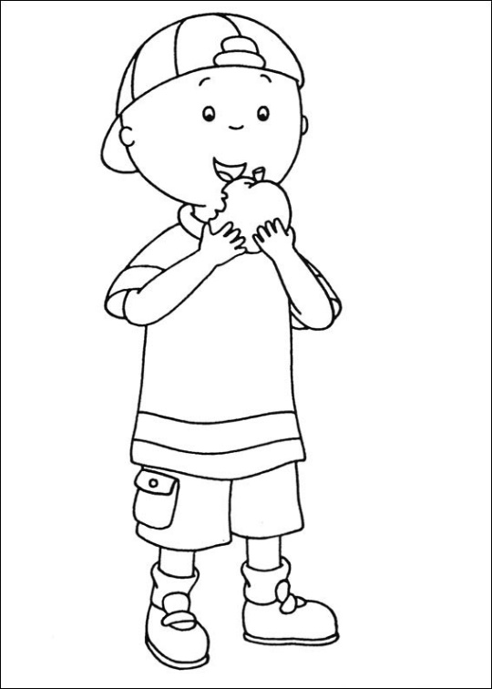
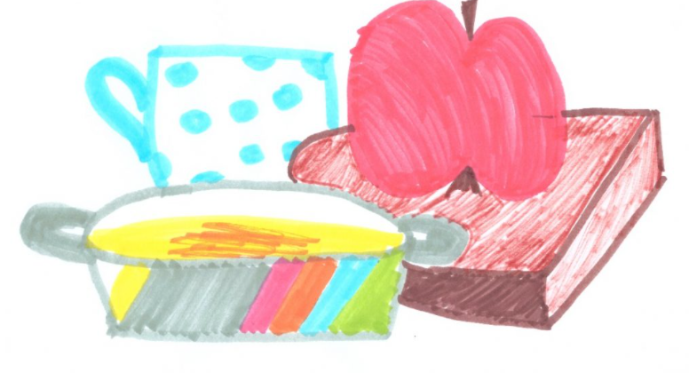
Učenci so spletno anketo reševali v računalniški učilnici v času od 6.5.-14.5.2021.
Covid-19 epidemija→3. in 4. razred v karanteni

Slide 3
1. Kako pogosto zajtrkuješ pred odhodom v šolo?
ODGOVORI | FREKVENCA | ODSTOTEK (%)
VSAK DAN | 35 | 27
SKORAJ VSAK DAN | 14 | 11
OBČASNO | 30 | 23
NIKOLI | 51 | 39
SKUPAJ | 130 | 100
V primerjavi s preteklimi analizami ankete so podobni rezultati (leto 2018-35% nikoli ne zajtrkuje).

Slide 4
2. V kolikor zajtrkuješ, kaj je najpogosteje na tvojem krožniku?
Najpogostejši odgovori:
-kosmiči, kruh, salama, sadje (banana, jabolko), jogurt, piškoti, kruh z namazom (mlečni namaz, marmelada).

Slide 5
3. V kolikor ne zajtrkuješ, navedi razlog zakaj izpustiš zajtrk?
Najpogostejši odgovori:
-ker zjutraj nisem lačna,
-ker nimam časa,
-ker jem zjutraj v šoli,
-da lahko dlje časa spim.

Slide 6
4. Kako pogosto poješ šolski obrok?
 | VEDNO V CELOTI | SKORAJ VEDNO V CELOTI | VČASIH DA, VČASIH NE | SKORAJ NIKOLI V CELOTI | NIKOLI V CELOTI
DOP. MALICA | 26 | 45 | 21 | 2 | 6
KOSILO | 28 | 36 | 23 | 3 | 11
ŠOLSKA SHEMA | 22 | 24 | 31 | 15 | 8
POP. MALICA | 23 | 7 | 10 | 1 | 59
Dop. malica: 45 % anketirancev jo skoraj vedno v celoti poje.
Kosilo: 36 % anketirancev jo poje skoraj v celoti
Šolska shema: 31 % anketirancev je odgovorila, da jo včasih poje, včasih ne.
Pop. malica: 23 % anketirancev jo vedno v celoti poje.

Slide 7
5. Ali meniš, da je prehrana na naši šoli zdrava prehrana?
ODGOVORI | FREKVENCA | ODSTOTEK (%)
DA | 105 | 82
NE | 24 | 18
OBČASNO | 129 | 100
Zelo visok odstotek učencev (82 %), ki so izpolnili anketo meni, da se na šoli prehranjujejo zdravo.

Slide 8
6. Napiši 3 jedi, ki jih najraje poješ pri dopoldanski malici
Najpogostejši odgovori:
-hrenovke, sirovka, sadje (banana, jabolko), umešana jajca, mlečni namaz, viki namaz, čokolešnik, kruh in med, kruh in marmelada.

Slide 9
7. Napiši 3 jedi, ki jih najraje poješ pri šolskem kosilu.
Najpogostejši odgovori:
Gobova juha, čufti v paradižnikovi omaki, njoki, štrukelj, piščančja bedrca, mlinci, mesna lazanja, špageti z bolonjsko omako, goveja juha z rezanci, kitajsko zelje v solati, rižev narastek, kruhov cmok, kremna špinača.

Slide 10
8. Predlagaj nove jedi, ki bi jih želel/a na jedilniku za dopoldansko malico.
Najpogostejši odgovori:
Presta, krof, čokoladni rogljiček, suha salama, müsli kosmiči, sadje (jagoda, ananas, banana), palačinke, višnjev zavitek, burek.

Slide 11
9. Napiši 3 jedi, ki jih po navadi ne poješ pri šolskem kosilu.
Najpogostejši odgovori:
Paradižnikova juha, rižota, enolončnice, zelenjavne omake, goveji golaž, brokolijeva juha, bučna juha, rdeča pesa, kislo zelje.

Slide 12
10. Kako si na splošno zadovoljen/a s šolsko prehrano?
ODGOVORI | FREKVENCA | ODSTOTEK (%)
SEM ZELO NEZADOVOLJEN | 8 | 7
SEM NEZADOVOLJEN | 12 | 10
NISEM NITI ZADOVOLJEN, NITI NEZADOVOLJEN | 48 | 37
SEM ZADOVOLJEN | 43 | 33
SEM ZELO ZADOVOLJEN | 17 | 13
SKUPAJ | 128 | 100
S šolsko prehrano je zadovoljnih tretjina anketiranih učencev, 37 % pa s prehrano ni niti zadovoljen niti nezadovoljen. Delež učencev, ki so s prehrano zelo nezadovoljnih je 6 %.

Slide 13
11. Imaš kakšen predlog, pripombe, pohvale v zvezi s šolsko prehrano?
Najpogostejši odgovori:
-da bi bilo večkrat pica, jajčne jedi, dunajski zrezek,
-pohvalili kuharsko osebje,
-bolj slane jedi,
-uvajanje novih jedi,
-pohvalili lokalno, sveže pridelano hrano,
-večje količine obrokov.

Slide 14

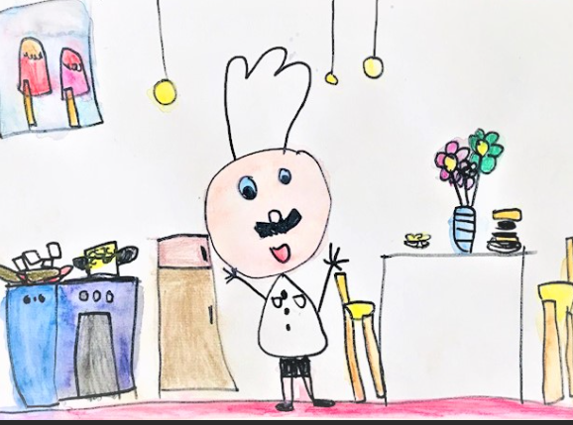
Analiza ankete o zadovoljstvu predšolskih otrok s prehrano
Artiče, maj 2021

Slide 15
1. Kako pogosto Vaš otrok zajtrkuje doma pred odhodom v vrtec?
ODGOVORI | FREKVENCA | ODSTOTEK (%)
VSAK DAN | 2 | 7
SKORAJ VSAK DAN | 4 | 14
OBČASNO | 8 | 29
NIKOLI | 14 | 50
SKUPAJ | 28 | 100
50 % anketiranih staršev meni, da njihov otrok nikoli ne zajtrkuje pred odhodom v vrtec, 29 % pa občasno. Zelo majhen % je otrok, ki vsaki dan zajtrkuje pred odhodom v vrtec.

Slide 16
2. V kolikor Vaš otrok zajtrkuje doma, kaj je najpogosteje na krožniku?
Najpogostejši odgovori:
Sadje (jabolko), čokolino, kruh in med, jogurt, keksi, kakav, kruh.

Slide 17
3. V kolikor Vaš otrok ne zajtrkuje doma, navedite razlog zakaj izpusti zajtrk?
Najpogostejši odgovori:
-ko se zbudi, gremo takoj v vrtec,
-ker se prepozno zbudi,
-ker ni časa doma zajtrkovati,
-ga ne želimo prej zbujat, da bi zajtrkoval,
-ker ima zajtrk v vrtcu,
-ker ni lačen,
-ker mu ne paše.

Slide 18
4. Ali menite, da je prehrana v vrtcu ZDRAVA?
 | FREKVENCA | ODSTOTEK (%)
DA | 24 | 86
NE | 4 | 14
SKUPAJ | 28 | 100
Zelo visok odstotek anketiranih staršev (86 %), ki so izpolnili anketo meni, da je prehrana v vrtcu zdrava.

Slide 19
5. Napišite 3 jedi, ki po vašem mnenju niso primerne za kosilo?
Najpogostejši odgovori:
Začinjena hrana
Hitra hrana: pomfri, pohan sir, čevapčiči, hamburger, pica
Juhe iz vrečke,
Ribje palčke,
Vampi,
Krvavica
Jedi z veliko sladkorja (sladki cmoki)

Slide 20
6. Kako ste na splošno zadovoljen/zadovoljna s pestrostjo prehrane v vrtcu?
ODGOVORI | FREKVENCA | ODSTOTEK (%)
SEM ZELO NEZADOVOLJEN | 3 | 11
SEM NEZADOVOLJEN | 0 | 0
NISEM NITI ZADOVOLJEN, NITI NEZADOVOLJEN | 6 | 21
SEM ZADOVOLJEN | 17 | 61
SEM ZELO ZADOVOLJEN | 2 | 7
SKUPAJ | 28 | 100
S prehrano je zadovoljnih 61 % anketiranih staršev, 21 % s prehrano niso niti zadovoljni, niti nezadovoljni. Delež anketiranih staršev, ki so s prehrano zelo nezadovoljni je 11 %.

Slide 21
7. Predlagajte 3 jedi na jedilniku za popoldansko malico
Najpogostejši odgovori:
-sveže sezonsko sadje,
-polnozrnati kruh,
-sirovka, rogljiček, štručka,
-oreščki,
-suho sadje,
-jogurt,
-zelenjavni namazi,
-sadna skuta,
-sadna solata

Slide 22
8. Naštejte hrano, za katere menite, da je DOBRA in ZDRAVA?
Najpogostejši odgovori:
-raznovrstna prehrana je zdrava, kajti vsebuje vse potrebne snovi za zdrav in dober razvoj otroka,
-sadje,
-žitarice,
-zelenjava,
-ribe,
-polnozrnati kruh,
-enolončnice.

Slide 23
9. Kako ocenjujete ponujene obroke v vrtcu?
 | ODGOVORI (FREKVENCA/ODSTOTEK)
OCENA | 1 | 2 | 3 | 4 | 5 | SKUPAJ
ZAJTRK | 0 | 1 | 4 | 6 | 10 | 21
 | 0 | 5 | 19 | 29 | 48 | 100
DOP. MALICA | 0 | 1 | 3 | 9 | 9 | 22
 | 0 | 5 | 14 | 41 | 41 | 100
KOSILO | 0 | 1 | 4 | 9 | 8 | 22
 | 0 | 5 | 18 | 41 | 36 | 100
POP. MALICA | 1 | 3 | 5 | 7 | 6 | 22
 | 5 | 14 | 23 | 32 | 27 | 100
Zajtrk: 48 % anketiranih staršev ocenjujejo obrok z oceno 5.
Dop. malica: 41 % anketiranih staršev ocenjuje ponujen obrok z oceno 4, enak % staršev je ocenilo tudi za oceno 5.
Kosilo: 41 % anketiranih staršev ocenjuje z oceno 4.
Pop. malica: 32 % anketiranih staršev je ocenilo obrok z oceno 4.

Slide 24
10. Imate kakšne predloge, pripombe, pohvale v zvezi s prehrano?
Najpogostejši odgovori:
-Pohvalila bi raznovrstnost obrokov,
-opazila sem, da sledite Smernicam zdravega prehranjevanja, otrokovim potrebam in raznovrstnosti obrokov,
-ponudite še več lokalne hrane,
-še več sadja in zelenjave,
-več rib,
-moj otrok je zelo zadovoljen, kar je najpomembnejše,
-še več suhega sadja in oreščkov.

Slide 25

Rezultati ankete pomagajo pri pripravi jedilnika. Na šoli in v vrtcu se zavedamo pomena zdrave prehrane, saj je ta izrednega pomena.
Hvala za pozornost!

